Slide 1
HUFLIT · KHOA CÔNG NGHỆ THÔNG TIN · HỌC MÁY · LỚP HỌC PHẦN 242010202
Dự đoán GPA kỳ 3 bằng Linear Regression
Tính tay từng bước trên 969 sinh viên Active: từ dữ liệu thô đến R² test = 0,2817
678 | 291
23
0,2817
0,173
sinh viên train | test
đặc trưng sau Feature Engineering
R² test (OLS)
MAE, thang điểm 4,0
Nguyễn Thái Lộc (24DH113306) · Đặng Đại Lợi (24DH111038, nhóm trưởng)
GVHD: TS. Võ Thị Hồng Tuyết · Năm học 2025 – 2026, học kỳ 3
Notes:
Mở đầu: đề tài dự đoán GPA kỳ 3 từ dữ liệu đến hết kỳ 2 bằng hồi quy tuyến tính. Bốn con số trên màn hình là kết quả cuối: 678 sinh viên huấn luyện, 291 sinh viên kiểm thử, 23 đặc trưng, R² test 0,2817 và sai số tuyệt đối trung bình 0,173 điểm. Phần còn lại của bài trình bày chứng minh từng con số này bằng phép tính tay trên số liệu thật. Nếu thầy cô hỏi vì sao chọn Linear Regression: vì mỗi trọng số đọc được và có thể kiểm tra bằng tay, đúng yêu cầu của môn học.

Slide 2
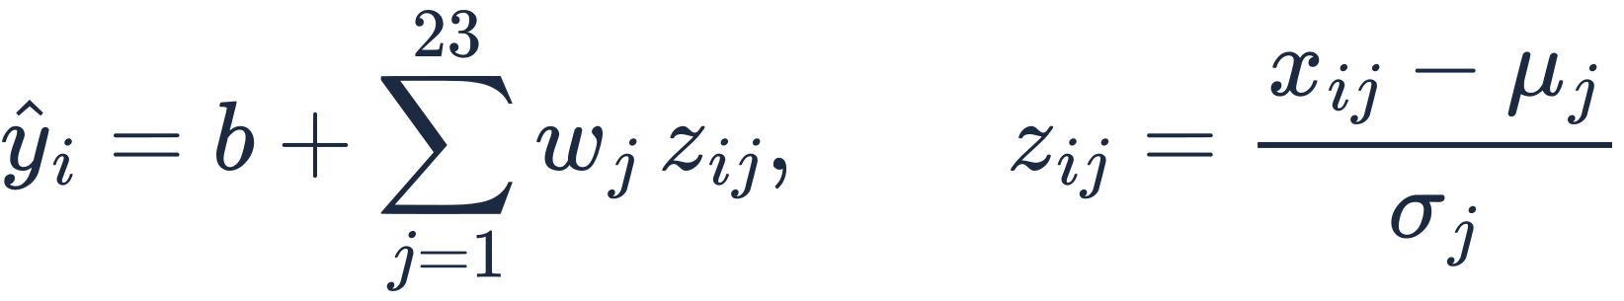
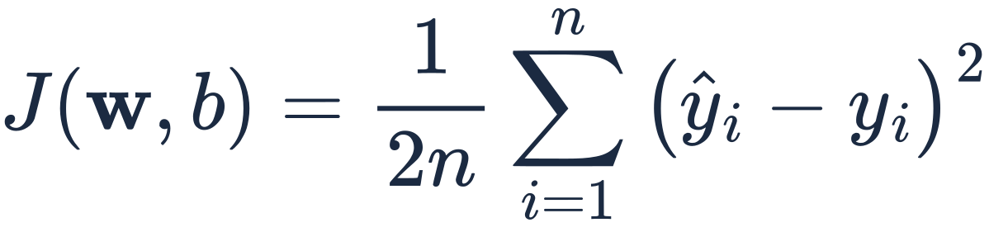
1 · BÀI TOÁN
Bài toán: ánh xạ tuyến tính từ 23 đặc trưng chuẩn hóa sang GPA kỳ 3
Dự đoán cho sinh viên i
Vào: 11 biến gốc (K1, K2 và tín chỉ đã đăng ký cho K3) cùng 12 biến phái sinh = 23.
Ra: gpa3 ∈ [0; 4], chỉ cho sinh viên Active ở K3.
Không rò rỉ: không biến hành vi nào của K3 được đưa vào Z.
Mục tiêu: tìm w, b làm J nhỏ nhất, bằng giải tích (OLS) và bằng Gradient Descent tự cài đặt.
Dạng ma trận và kích thước (n = 678 sinh viên train)
Hàm mất mát (sai số toàn phương trung bình, chia đôi)
Dự đoán GPA kỳ 3 bằng Linear Regression · HUFLIT · Học máy
2
Notes:
Đây là toàn bộ mô hình: một tổ hợp tuyến tính của 23 đặc trưng đã chuẩn hóa cộng một hệ số chặn. Ma trận Z có 678 hàng, 23 cột; vector w có 23 phần tử. Hàm mất mát là trung bình bình phương sai số chia hai, để đạo hàm gọn. Điểm cần nhấn: đầu vào chỉ gồm dữ liệu kỳ 1, kỳ 2 và số tín chỉ đăng ký cho kỳ 3, vì tín chỉ được biết trước khi kỳ bắt đầu. Câu hỏi thường gặp: vì sao chia đôi trong hàm mất mát? Để gradient là Zᵀ(ŷ − y)/n, không còn hệ số 2.

Slide 3
2 · TỔNG QUAN
Đường ống: mỗi slide sau tương ứng một ô trong sơ đồ này
1 · Dữ liệu
1.000 × 24
2 · Lọc Active K3
969 sinh viên (bỏ 31 Leave)
3 · Chia 70 / 30
678 train · 291 test
4 · Đặc trưng
11 gốc + 12 phái sinh = 23
→ slide 4
→ slide 4
→ slide 4
→ slide 5
5 · Chuẩn hóa z
μ, σ lấy từ 678 train
6 · Huấn luyện
OLS và GD (5.000 vòng, α = 0,01)
7 · Đánh giá
R², RMSE, MAE, MAPE trên 291 test
8 · Đối soát, bổ trợ
học lực 269/291; Leave/Active
→ slide 6
→ slide 7 – 12
→ slide 13 – 19
→ slide 20 – 21
1.000 → 969 → 678 / 291 → 23 → z → (w, b) → R² = 0,2817
Ô 6 là trọng tâm: hai cách tìm cùng một mô hình tuyến tính, giải tích (OLS) và lặp (GD).
Dự đoán GPA kỳ 3 bằng Linear Regression · HUFLIT · Học máy
3
Notes:
Sơ đồ này là mục lục của bài. Dữ liệu 1.000 sinh viên được lọc còn 969 sinh viên Active ở kỳ 3, chia thành 678 và 291. Đặc trưng tăng từ 11 lên 23, chuẩn hóa bằng thống kê của tập train, rồi huấn luyện hai phiên bản của cùng mô hình. Cuối cùng đánh giá trên 291 sinh viên test và đối soát xếp loại học lực. Ô số 6 được tô nhạt vì đó là phần có nhiều phép tính nhất.

Slide 4
3 · DỮ LIỆU
Dữ liệu và phép chia: 1.000 → 969 → 678 + 291
Đại lượng | Phép tính | Kết quả
Sinh viên trong tập dữ liệu | 100 từ Kaggle + 900 sinh tổng hợp | 1.000
Leave ở K3 | 31 / 1.000 | 3,1%
Active ở K3 (dùng cho hồi quy) | 1.000 − 31 | 969
Train | 0,7 × 969 = 678,3 → làm tròn xuống | 678
Test | 0,3 × 969 = 290,7 → làm tròn lên | 291
Kiểm tra | 678 + 291 | 969
Phân loại Leave (chia phân tầng) | 700 train (22 Leave) · 300 test (9 Leave)
90% dữ liệu là mẫu sinh tổng hợp (900 / 1.000).
15 sinh viên Active ở K3 có gpa2 = 0 (đã bảo lưu K2): 8 train, 7 test.
Chia ngẫu nhiên, random_state = 42, không phân tầng cho hồi quy.
Dự đoán GPA kỳ 3 bằng Linear Regression · HUFLIT · Học máy
4
Notes:
Có 1.000 sinh viên, 31 người ở trạng thái Leave ở kỳ 3 nên còn 969 người Active; hồi quy chỉ dùng nhóm này vì chỉ họ có gpa3. Hàm chia của scikit-learn lấy 291 làm tập test là làm tròn lên của 0,3 nhân 969 bằng 290,7, nên train còn 678. Tổng 678 cộng 291 đúng bằng 969. Hai điểm cần nói thẳng: 900 trong 1.000 dòng là dữ liệu sinh tổng hợp, và có 15 sinh viên Active ở K3 nhưng gpa2 bằng 0 vì đã bảo lưu kỳ 2. Nhóm này sẽ xuất hiện lại ở phần phân tích sai số.

Slide 5
4 · ĐẶC TRƯNG
Feature Engineering: 12 biến phái sinh, tính tay cho sinh viên #595
Biến phái sinh | Công thức | Phép tính (sinh viên #595) | Giá trị
gpa_trend | gpa2 − gpa1 | 3,26 − 3,35 | −0,09
gpa_avg | (gpa1 + gpa2) / 2 | (3,35 + 3,26) / 2 | 3,305
study_hours_avg | (giờ tự học K1 + K2) / 2 | (25,3 + 23,3) / 2 | 24,3
drl_avg | (ĐRL K1 + ĐRL K2) / 2 | (83 + 93) / 2 | 88
activity_total | hoạt động K1 + K2 | 8 + 9 | 17
credits_total_k12 | tín chỉ K1 + K2 | 18 + 17 | 35
study_trend | giờ tự học K2 − K1 | 23,3 − 25,3 | −2,0
drl_trend | ĐRL K2 − K1 | 93 − 83 | 10
gpa2_sq | gpa2² | 3,26² | 10,6276
gpa1_x_gpa2 | gpa1 × gpa2 | 3,35 × 3,26 | 10,921
gpa_trend_x_hours | gpa_trend × study_hours_avg | −0,09 × 24,3 | −2,187
gpa2_x_drl | gpa2 × drl_avg / 100 | 3,26 × 88 / 100 | 2,8688
8 biến tô màu là tổ hợp tuyến tính chính xác của biến gốc ⇒ ma trận thiết kế mất hạng (slide 10). 4 biến còn lại là phi tuyến.
Dự đoán GPA kỳ 3 bằng Linear Regression · HUFLIT · Học máy
5
Notes:
Từ 11 biến gốc, nhóm thêm 12 biến phái sinh. Lấy sinh viên số 595 làm ví dụ: gpa1 bằng 3,35, gpa2 bằng 3,26, nên xu hướng bằng −0,09 và gpa2 bình phương bằng 10,6276. Tám biến đầu là tổng, trung bình hoặc hiệu của biến gốc nên không mang thông tin mới về mặt tuyến tính; điều này sẽ gây hệ quả ở slide 10. Bốn biến cuối là bình phương và tích nên là phi tuyến. Câu hỏi thường gặp: vì sao thêm biến tương tác? Để mô hình tuyến tính bắt được quan hệ bậc hai giữa gpa1 và gpa2.

Slide 6
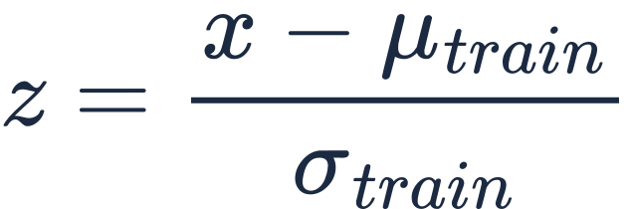
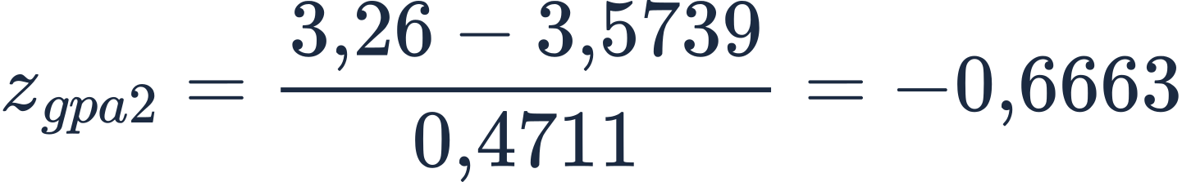
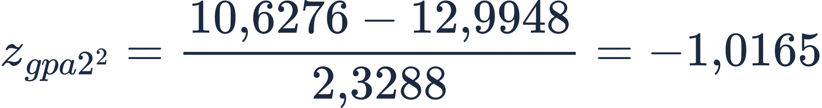
5 · CHUẨN HÓA
Chuẩn hóa z-score bằng μ và σ của 678 sinh viên train
Công thức
Biến | x | μ | σ | z
gpa1 | 3,35 | 3,5158 | 0,1780 | −0,9318
gpa2 | 3,26 | 3,5739 | 0,4711 | −0,6663
gpa2_sq | 10,6276 | 12,9948 | 2,3288 | −1,0165
gpa1_x_gpa2 | 10,921 | 12,5850 | 1,9136 | −0,8695
drl_avg | 88 | 73,8444 | 9,8577 | 1,4360
Biến gpa2, sinh viên #595
Biến gpa2²
Chống rò rỉ: μ và σ chỉ tính trên 678 sinh viên train; tập test dùng đúng các giá trị đó.
gpa2 = 0 cho z(gpa2²) = −5,58: điểm ngoại lai ở xa 5,6 độ lệch chuẩn.
Dự đoán GPA kỳ 3 bằng Linear Regression · HUFLIT · Học máy
6
Notes:
Chuẩn hóa là bắt buộc cho Gradient Descent vì các biến có thang đo rất khác nhau: tín chỉ cỡ chục, giờ tự học cỡ hai mươi, GPA cỡ ba. Với sinh viên số 595: gpa2 bằng 3,26, trung bình train 3,5739, độ lệch chuẩn 0,4711, nên z bằng −0,6663. Quan trọng: μ và σ chỉ lấy từ tập train; nếu lấy từ cả tập test là rò rỉ dữ liệu. Một sinh viên có gpa2 bằng 0 có z của gpa2 bình phương bằng −5,58, tức là điểm ngoại lai mạnh; ta sẽ quay lại ở slide 15.

Slide 7
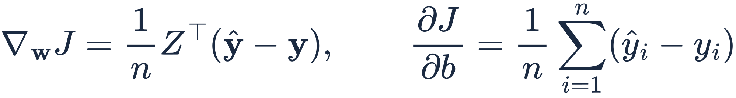
6 · MÔ HÌNH
Gradient và hai cách tìm nghiệm: lặp (GD) và giải tích (OLS)
Gradient của J
Gradient Descent: khởi tạo w = 0, b = 0
OLS: nghiệm giải tích (giả nghịch đảo, vì ZᵀZ suy biến)
Chi phí GD: mỗi vòng có hai phép nhân ma trận – vector, 2 × 678 × 23 = 31.188 MAC; 5.000 vòng ≈ 1,56 × 10⁸ MAC.
Kích thước: Z là 678 × 23, ∇w có 23 phần tử, ŷ và y có 678 phần tử.
Dự đoán GPA kỳ 3 bằng Linear Regression · HUFLIT · Học máy
7
Notes:
Hai cách giải cùng một bài toán. Gradient Descent lặp 5.000 lần với tốc độ học 0,01, bắt đầu từ w bằng 0. OLS cho nghiệm trực tiếp. Lưu ý quan trọng: công thức quen thuộc (ZᵀZ)⁻¹Zᵀy cần ZᵀZ khả nghịch, nhưng ở đây ZᵀZ có hạng 15 trên 23, nên scikit-learn và nhóm dùng giả nghịch đảo, cho nghiệm có chuẩn nhỏ nhất. Mỗi vòng GD tốn 31.188 phép nhân cộng, nhỏ so với 5.000 vòng chỉ cỡ trăm triệu phép, nên chạy trong chưa đầy một giây. Hỏi: vì sao không dùng nghịch đảo thường? Vì ma trận không khả nghịch.

Slide 8
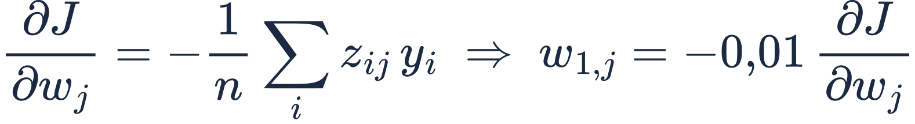
6 · HUẤN LUYỆN
Một bước Gradient Descent tính tay: J giảm từ 6,4269 xuống 6,2992
Bước 0: w = 0, b = 0 ⇒ ŷ = 0, sai số e = −y
Biến | ∂J/∂w | w sau bước 1
gpa2_sq | −0,12550 | +0,001255
gpa_avg | −0,10249 | +0,001025
gpa1_x_gpa2 | −0,10128 | +0,001013
gpa1 | −0,09460 | +0,000946
gpa2 | −0,08201 | +0,000820
Gradient theo b và cập nhật
Gradient theo w_j
J₀ = 6,4269 → J₁ = 6,2992 (giảm 0,1277)
Khớp lịch sử loss của mã nguồn ở vòng 1 và vòng 2.
Bias hội tụ rất nhanh: sau 5.000 vòng b = 3,5733, trùng OLS (3,5733).
Kích thước: Zᵀ(ŷ − y) là (23 × 678)(678 × 1) → 23 phần tử; lặp lại 5.000 lần, mỗi vòng chỉ khác ở ŷ = Zw + b.
Dự đoán GPA kỳ 3 bằng Linear Regression · HUFLIT · Học máy
8
Notes:
Đây là phép tính tay của vòng lặp đầu tiên. Khi w bằng 0 thì dự đoán bằng 0, sai số bằng trừ y. Loss ban đầu là một nửa của bình phương trung bình cộng phương sai của y: một nửa của 12,7684 cộng 0,0854 bằng 6,4269. Gradient theo b bằng trừ trung bình y, tức −3,5733, nên b nhảy lên 0,0357. Gradient theo w_j bằng trừ hiệp phương sai giữa biến j và y; biến gpa2 bình phương có độ lớn lớn nhất, −0,12550. Sau một bước loss còn 6,2992, khớp với lịch sử loss in ra từ mã nguồn. Hỏi: vì sao b hội tụ nhanh hơn w? Vì cột bias có trị riêng bằng 1, lớn hơn nhiều so với các trị riêng của w.

Slide 9
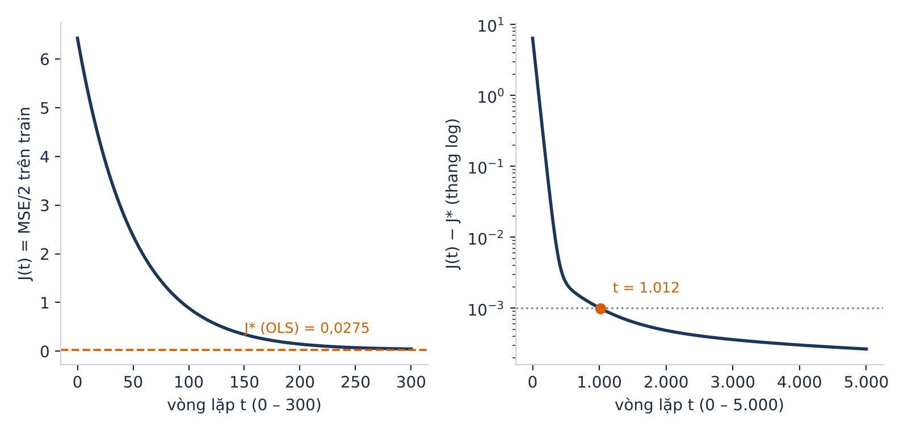
6 · HUẤN LUYỆN
Loss giảm nhanh rồi chậm: sau 5.000 vòng vẫn cao hơn J* 0,97%
t | J(t) | J(t) − J*
0 | 6,4269 | 6,3994
1 | 6,2992 | 6,2718
10 | 5,2601 | 5,2327
100 | 0,8874 | 0,8599
300 | 0,0457 | 0,0182
800 | 0,0288 | 0,0013
2.000 | 0,0280 | 0,0005
5.000 | 0,0277 | 0,0003
J* = 0,0275 là loss của OLS trên train.
Sau 5.000 vòng J cao hơn J* 0,97%; khoảng cách < 0,001 đạt lần đầu ở t = 1.012.
Đọc đồ thị: trái, J(t) rơi dốc rồi gần phẳng; phải, thang log cho thấy sai khác với J* vẫn giảm rất chậm sau vòng 1.000.
Nguồn: chạy lại LinearRegressionScratch (α = 0,01, T = 5.000, w₀ = 0) trên 678 sinh viên train; J* là loss của nghiệm OLS.
Dự đoán GPA kỳ 3 bằng Linear Regression · HUFLIT · Học máy
9
Notes:
Đồ thị trái: loss từ 6,4269 xuống 0,0457 sau 300 vòng. Đồ thị phải dùng thang log cho phần dư giữa loss hiện tại và loss tối ưu J sao 0,0275: sau 800 vòng còn 0,0013, sau 5.000 vòng còn 0,0003, tức cao hơn tối ưu 0,97%. Báo cáo ghi hội tụ ổn định sau khoảng 800 vòng; số liệu cho thấy đúng là loss gần phẳng, nhưng chưa chạm tối ưu. Slide sau giải thích vì sao. Hỏi: có thể cho chạy lâu hơn? Có, nhưng cần hàng trăm nghìn vòng như slide 10 sẽ tính.

Slide 10
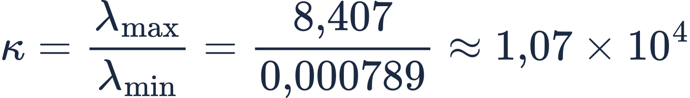
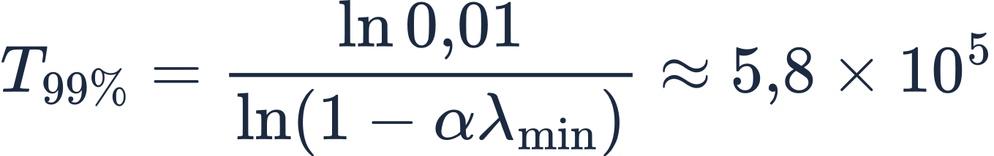
6 · HUẤN LUYỆN
GD chưa trùng OLS vì ma trận thiết kế chỉ có hạng 15/23 và điều kiện xấu
Hạng và không gian null của ZᵀZ
8 ràng buộc: gpa_avg, gpa_trend (2), giờ tự học (2), ĐRL (2), activity_total, credits_total_k12.
5/15 hướng chưa hội tụ 99% sau 5.000 vòng; 3 hướng còn hơn 50% sai số.
‖w_GD − w_OLS‖ / ‖w_OLS‖ = 0,81, nhưng dự đoán test chỉ lệch trung bình 0,015 điểm.
R² test: 0,2486 (GD) so với 0,2817 (OLS).
Điều kiện trên các hướng còn lại (λ ≠ 0)
Phần sai số còn lại theo hướng chậm nhất sau T vòng
Số vòng để giảm 99% sai số theo hướng đó
Hàm cond của NumPy cho ZᵀZ là 3,8 × 10¹⁷ ⇒ suy biến về số học.
Dự đoán GPA kỳ 3 bằng Linear Regression · HUFLIT · Học máy
10
Notes:
Hai nguyên nhân khiến Gradient Descent chưa trùng nghiệm giải tích. Thứ nhất, 8 biến phái sinh là tổ hợp tuyến tính chính xác của biến gốc, nên ZᵀZ có hạng 15 chứ không phải 23; công thức nghịch đảo thông thường không dùng được, scikit-learn trả về nghiệm chuẩn nhỏ nhất, và GD khởi tạo từ 0 cũng hướng tới đúng nghiệm đó. Thứ hai, trên 15 hướng còn lại, trị riêng nhỏ nhất là 0,000789 còn lớn nhất là 8,407, hệ số điều kiện khoảng 10.652. Với tốc độ học 0,01, sai số theo hướng chậm nhất chỉ giảm được 3,9% sau 5.000 vòng, cần khoảng 583.473 vòng để giảm 99%. Vì vậy báo cáo nói khác biệt do tốc độ học cố định là chưa đủ: nguyên nhân gốc là điều kiện của bài toán. Hỏi: cho tốc độ học lớn hơn thì sao? Giới hạn ổn định là 2 chia λ lớn nhất, khoảng 0,24, nên chỉ tăng được cỡ 24 lần.

Slide 11
6 · NGHIỆM
Nghiệm OLS: trọng số lớn nhất, và vì sao không đọc riêng lẻ
Biến (đã chuẩn hóa) | w OLS | w GD
gpa1_x_gpa2 | −0,5355 | −0,0605
gpa2_sq | +0,4165 | +0,2255
gpa1 | +0,1490 | +0,0673
gpa_avg | +0,1114 | −0,0310
gpa2 | +0,0717 | −0,0610
So_Lan_Tham_Gia_HD_K1 | −0,0580 | −0,0618
So_Lan_Tham_Gia_HD_K2 | +0,0574 | +0,0815
drl_trend | −0,0401 | −0,0548
b (hệ số chặn) | 3,5733 | 3,5733
ρ(gpa2, gpa2²) = 0,947; ρ(gpa2², gpa1×gpa2) = 0,935.
Các biến này trùng thông tin nên dấu và độ lớn từng w không ổn định: w của gpa1×gpa2 là −0,536 ở OLS nhưng −0,060 ở GD.
Đọc theo nhóm: hai mô hình vẫn dự đoán gần như nhau, trung bình lệch 0,015 điểm.
Năm số hạng lớn nhất của ŷ (z = biến đã chuẩn hóa: g₁ = gpa1, g₂ = gpa2, ḡ = gpa_avg)
Trọng số trong không gian đã chuẩn hóa; OLS = nghiệm chuẩn nhỏ nhất của scikit-learn; GD = 5.000 vòng, α = 0,01.
Dự đoán GPA kỳ 3 bằng Linear Regression · HUFLIT · Học máy
11
Notes:
Phương trình hồi quy trong báo cáo khớp với nghiệm OLS: hệ số chặn 3,5733 và các trọng số lớn nhất là gpa1 nhân gpa2 (−0,5355), gpa2 bình phương (+0,4165), gpa1 (+0,1490). Tuy nhiên các biến này tương quan rất mạnh với nhau, nên một trọng số riêng lẻ không có nghĩa là hiệu ứng nhân quả của biến đó: GD cho trọng số của gpa1 nhân gpa2 là −0,0605, rất khác OLS, trong khi dự đoán gần như trùng. Cách nói an toàn là: nhóm các biến điểm GPA cùng nhau đóng vai trò chính. Hỏi: vậy giải thích mô hình thế nào? Qua đóng góp của từng nhóm biến vào một dự đoán cụ thể, như slide sau.

Slide 12
6 · NGHIỆM
Dự đoán tính tay cho sinh viên #595: ŷ = 3,2904, thực tế 3,07
Biến | z | w | w · z
gpa1_x_gpa2 | −0,8695 | −0,5355 | +0,4657
gpa2_sq | −1,0165 | +0,4165 | −0,4234
gpa1 | −0,9318 | +0,1490 | −0,1388
gpa_avg | −0,8863 | +0,1114 | −0,0988
So_Lan_Tham_Gia_HD_K2 | +1,3289 | +0,0574 | +0,0763
So_Lan_Tham_Gia_HD_K1 | +1,0353 | −0,0580 | −0,0601
17 biến còn lại |  |  | −0,1038
b (hệ số chặn) |  |  | 3,5733
ŷ = b + Σ w · z |  |  | 3,2904
e = y − ŷ =3,07 − 3,2904 = −0,2204
Hai số hạng lớn nhất gần triệt tiêu: +0,4657 −0,4234 = +0,0423.
Kiểm chứng: predict() của scikit-learn cho 3,2904; GD cho 3,2890.
Bảng đối soát 291 sinh viên ghi dự đoán 3,30 (mô hình Ridge).
Dự đoán GPA kỳ 3 bằng Linear Regression · HUFLIT · Học máy
12
Notes:
Lấy sinh viên số 595. Mỗi dòng là z nhân w. Hệ số chặn 3,5733 cộng tổng các đóng góp −0,2829 cho dự đoán 3,2904, trong khi thực tế là 3,07, sai số −0,2204. Điều đáng chú ý: hai số hạng lớn nhất, gpa1 nhân gpa2 và gpa2 bình phương, có dấu ngược nhau và gần triệt tiêu, đúng như tương quan 0,935 ở slide trước. Kết quả khớp lệnh predict() của scikit-learn. Bảng đối soát cuối bài dùng mô hình Ridge nên ghi 3,30 cho cùng sinh viên.

Slide 13
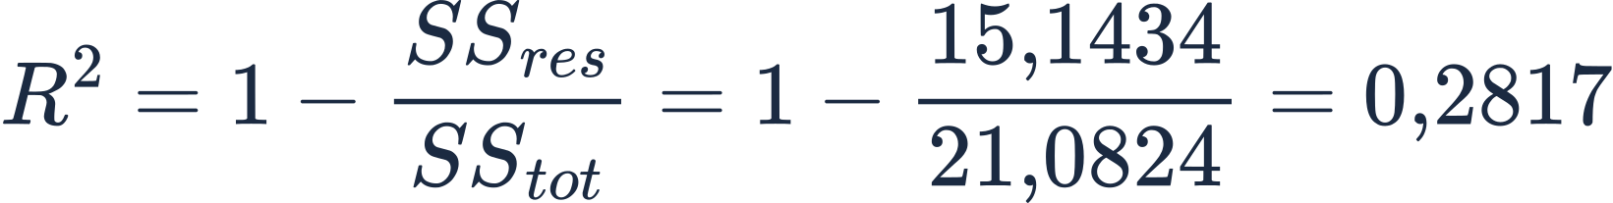
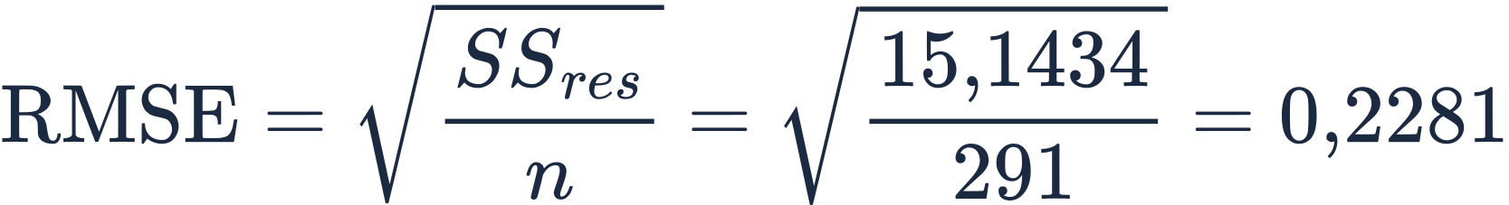
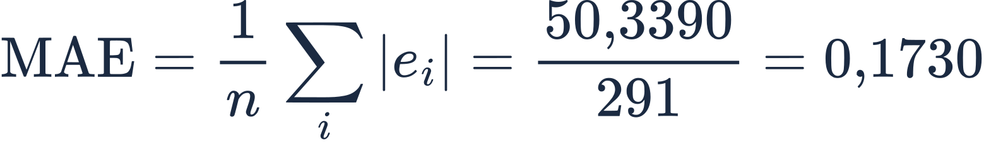
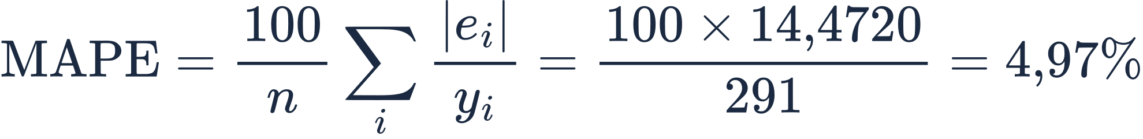
7 · ĐÁNH GIÁ
Từ phần dư đến thước đo: tính lại R², RMSE, MAE, MAPE
 | R² | RMSE | MAE | MAPE (%)
OLS, train | 0,3569 | 0,2344 | 0,1877 | 5,43
OLS, test | 0,2817 | 0,2281 | 0,1730 | 4,97
GD, test | 0,2486 | 0,2333 | 0,1744 | 5,03
Khớp Bảng 5-1 của báo cáo đến 4 chữ số thập phân.
Khoảng cách train – test: R² 0,3569 → 0,2817 (giảm 0,0752).
Sai số trung bình 0,173 điểm trên thang 4,0.
Dự đoán GPA kỳ 3 bằng Linear Regression · HUFLIT · Học máy
13
Notes:
Các thước đo đều tính từ phần dư của 291 sinh viên test. Tổng bình phương phần dư là 15,1434, tổng bình phương so với trung bình là 21,0824, nên R² bằng một trừ 0,7183, tức 0,2817. RMSE là căn của 15,1434 chia 291, bằng 0,2281. Tổng sai số tuyệt đối 50,3390 chia 291 cho MAE 0,1730. MAPE là 4,97%. Tất cả trùng bảng kết quả của báo cáo. R² train cao hơn R² test 0,0752 nên có overfit nhẹ. Hỏi: R² bằng 0,28 có thấp không? Có, và slide 16 sẽ cho thấy khoảng bất định của con số này.

Slide 14
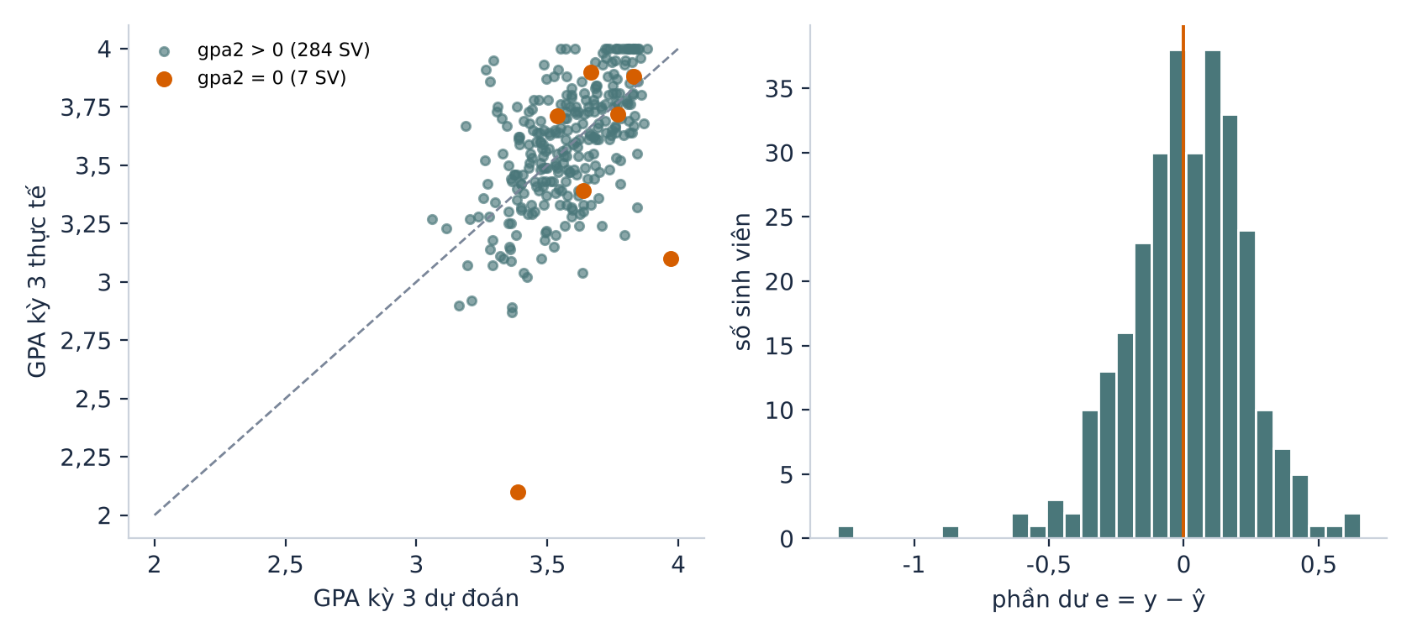
7 · ĐÁNH GIÁ
Phần dư tập trung quanh 0 nhưng có đuôi trái dài
Trung bình e = +0,0087; độ lệch chuẩn 0,2280.
Độ lệch (skew) −0,82; kurtosis dư 3,75: đuôi trái dài.
66,3% sinh viên có |e| ≤ 0,2; 85,2% có |e| ≤ 0,3.
Lỗi lớn nhất |e| = 1,287, thuộc sinh viên có gpa2 = 0.
Đuôi trái là các sinh viên bị dự đoán cao hơn thực tế; những chấm cam (gpa2 = 0) nằm ở đó.
e = y − ŷ trên tập test của OLS. Màu cam: 7 sinh viên có gpa2 = 0.
Dự đoán GPA kỳ 3 bằng Linear Regression · HUFLIT · Học máy
14
Notes:
Phần dư trung bình gần 0, độ lệch chuẩn 0,2280. 66,3% sinh viên có sai số không quá 0,2 điểm. Báo cáo viết phân phối phần dư xấp xỉ chuẩn; số liệu cho độ lệch −0,82 và kurtosis dư 3,75, nghĩa là có đuôi trái dài, chủ yếu do những sinh viên có gpa2 bằng 0 (chấm cam), mô hình dự đoán điểm kỳ 3 cao trong khi thực tế thấp hơn. Với phần lớn sinh viên, sai số nhỏ. Hỏi: có vi phạm giả định chuẩn? Một phần, ở đuôi; vì n lớn nên ước lượng hệ số vẫn dùng được nhưng khoảng tin cậy cần thận trọng.

Slide 15
7 · ĐÁNH GIÁ
7 sinh viên có gpa2 = 0 (2,4% mẫu test) gây 16,9% tổng bình phương sai số
GPA kỳ 3 thực | ŷ (OLS) | |e|
2,10 | 3,39 | 1,29
3,10 | 3,97 | 0,87
3,39 | 3,64 | 0,25
3,90 | 3,67 | 0,23
3,71 | 3,54 | 0,17
3,88 | 3,83 | 0,05
3,72 | 3,77 | 0,05
Nhóm | n | MAE | RMSE | R²
gpa2 = 0 | 7 | 0,4155
gpa2 > 0 | 284 | 0,1670 | 0,2105 | 0,3156
Tất cả | 291 | 0,1730 | 0,2281 | 0,2817
Vì sao: gpa2 = 0 cho z(gpa2²) = −5,58, điểm đòn bẩy cao; mô hình dự đoán 3,39 – 3,97 trong khi thực tế 2,10 – 3,90.
So với không học gì: trên 284 sinh viên gpa2 > 0, dự đoán ŷ = gpa2 có MAE 0,1738; Linear Regression có 0,1670.
Test = 291 sinh viên; 7 có gpa2 = 0 (đã bảo lưu K2, trở lại K3). R² nhóm gpa2 > 0 tính lại trên 284 sinh viên.
Dự đoán GPA kỳ 3 bằng Linear Regression · HUFLIT · Học máy
15
Notes:
Bảy sinh viên trong tập test có gpa2 bằng 0 vì đã bảo lưu kỳ 2. Họ chỉ chiếm 2,4% mẫu nhưng đóng góp 16,9% tổng bình phương sai số; MAE của nhóm này là 0,4155 so với 0,1670 ở nhóm còn lại. Nếu bỏ nhóm này, R² trên 284 sinh viên còn lại là 0,3156. Một so sánh công bằng: dự đoán đơn giản ŷ bằng gpa2 trên 284 sinh viên cho MAE 0,1738, mô hình tuyến tính cho 0,1670, tức mô hình tốt hơn nhưng chỉ khoảng 4%. Hỏi: vì sao không loại nhóm này? Có thể là hướng cải tiến: tách riêng sinh viên vừa bảo lưu; báo cáo hiện giữ nguyên để không làm thay đổi tập dữ liệu.

Slide 16
8 · BẤT ĐỊNH
Độ bất định: chênh lệch giữa các mô hình nhỏ hơn nhiễu của tập test
Đại lượng (tập test, n = 291) | Giá trị | Khoảng tin cậy 95%
R² của OLS | 0,2817 | [0,140; 0,388]
R² của GD | 0,2486 | [0,105; 0,370]
MAE của OLS | 0,1730 | [0,157; 0,191]
Δ R² (OLS − GD), cặp | +0,0331 | [−0,005; +0,082]
Δ R² (23 biến − 11 biến gốc), cặp | +0,0751 | [−0,003; +0,139]
Nửa bề rộng ≈ 0,12 cho R² test.
Cả hai Δ đều có khoảng tin cậy chứa 0 ⇒ chưa vượt nhiễu.
LR, Lasso, Random Forest: R² test 0,2817, 0,2765, 0,2838, lệch < 0,01.
CV 5-fold trên train: R² = 0,3123 ± 0,0722; từng fold: 0,424, 0,354, 0,228, 0,244, 0,312.
Bootstrap có hoàn lại 2.000 lần trên 291 sinh viên test (seed 42); dự đoán giữ cố định, chỉ lấy mẫu lại sinh viên.
Dự đoán GPA kỳ 3 bằng Linear Regression · HUFLIT · Học máy
16
Notes:
Con số R² test 0.2817 có khoảng tin cậy 95% là từ 0.140 đến 0.388. tính bằng bootstrap 2.000 lần trên 291 sinh viên test. Khoảng này rộng. nửa bề rộng khoảng 0.12. Hiệu R² giữa OLS và GD là +0,0331 với khoảng từ −0,005 đến +0,082, chứa 0, nên chưa thể nói OLS thắng GD trên tập test này. Tương tự, tác dụng của 12 biến phái sinh là +0,0751 với khoảng từ −0,003 đến +0,139, sát 0. Cross-validation trên train cho R² 0,3123 ± 0,0722, cao hơn R² test, vì test chỉ có 291 sinh viên. Hỏi: vậy kết luận được gì? Mô hình có sức dự đoán dương, nhưng không đủ bằng chứng để xếp hạng chặt các mô hình gần nhau.

Slide 17
9 · SO SÁNH
OLS thắng hai mốc đơn giản; 12 biến phái sinh giảm MAE thêm 0,0141
Mô hình (cùng 291 sinh viên test) | R² | RMSE | MAE
Dự đoán bằng trung bình train | −0,0017 | 0,2694 | 0,2143
Dự đoán ŷ = gpa2 (không học) | −3,6607 | 0,5811 | 0,2514
OLS chỉ dùng gpa2 | 0,0945 | 0,2561 | 0,1999
OLS, 11 biến gốc | 0,2066 | 0,2397 | 0,1871
OLS, 23 biến (mô hình của đề tài) | 0,2817 | 0,2281 | 0,1730
−0,0141
MAE khi thêm 12 biến phái sinh vào 11 biến gốc
Đọc kết quả: ŷ = gpa2 tệ vì 7 sinh viên có gpa2 = 0 (R² âm). Trên 284 sinh viên gpa2 > 0, ŷ = gpa2 có MAE 0,1738 (slide 15).
Biến phái sinh nâng R² thêm +0,0751 nhưng khoảng tin cậy [−0,003; +0,139] chứa 0 (slide 16).
Tất cả dự đoán trên cùng tập test; OLS 11 biến và OLS chỉ gpa2 là mô hình thêm để làm mốc, huấn luyện cùng quy trình.
Dự đoán GPA kỳ 3 bằng Linear Regression · HUFLIT · Học máy
17
Notes:
Bảng này đặt mô hình trong ngữ cảnh. Dự đoán bằng trung bình tập train cho R² gần 0 và MAE 0,2143. OLS chỉ dùng gpa2 đạt R² 0,0945. Dùng 11 biến gốc đạt 0,2066 và MAE 0,1871. Thêm 12 biến phái sinh nâng R² lên 0,2817 và giảm MAE còn 0,1730, tức giảm 0,0141. Dòng ŷ bằng gpa2 có R² âm vì bảy sinh viên có gpa2 bằng 0. Hai mô hình mốc bổ sung này do nhóm chạy thêm bằng cùng quy trình, không có trong báo cáo gốc. Hỏi: biến phái sinh có thật sự hữu ích? Hướng đúng, nhưng khoảng tin cậy ở slide 16 còn chạm 0.

Slide 18
9 · SO SÁNH
Mười mô hình cùng quy trình: Linear Regression ngang Random Forest
Mô hình | R² train | R² test | R² CV (5-fold) | RMSE | MAE | MAPE (%)
Linear Regression tự cài đặt (GD) | 0,3507 | 0,2486 | 0,3123 ± 0,0722 | 0,2333 | 0,1744 | 5,03
Linear Regression (OLS) | 0,3569 | 0,2817 | 0,3123 ± 0,0722 | 0,2281 | 0,1730 | 4,97
Ridge Regression | 0,3521 | 0,2603 | 0,3161 ± 0,0677 | 0,2315 | 0,1736 | 5,00
Lasso Regression | 0,3524 | 0,2765 | 0,3212 ± 0,0686 | 0,2289 | 0,1717 | 4,95
ElasticNet | 0,3527 | 0,2759 | 0,3209 ± 0,0690 | 0,2290 | 0,1717 | 4,95
Decision Tree | 0,3819 | 0,2309 | 0,2761 ± 0,0927 | 0,2360 | 0,1748 | 5,05
Random Forest | 0,4752 | 0,2838 | 0,3024 ± 0,0856 | 0,2278 | 0,1724 | 4,97
Gradient Boosting | 0,5258 | 0,2122 | 0,3021 ± 0,0793 | 0,2389 | 0,1788 | 5,15
SVR | 0,3667 | 0,2637 | 0,2495 ± 0,0543 | 0,2310 | 0,1751 | 5,06
XGBoost | 0,5033 | 0,2509 | 0,3086 ± 0,0799 | 0,2330 | 0,1759 | 5,06
Đọc kết quả: Random Forest dẫn R² test (0,2838) hơn OLS 0,0021, nhỏ hơn nhiều so với độ lệch CV 0,0722. Gradient Boosting và XGBoost có R² train 0,50 – 0,53 nhưng test chỉ 0,21 – 0,25: overfit.
Nguồn: model_training_results.md (LR, GD, Ridge, Lasso, ElasticNet, SVR chạy lại khớp; cây/ensemble lấy từ bảng). CV của dòng GD = CV của LinearRegression.
Dự đoán GPA kỳ 3 bằng Linear Regression · HUFLIT · Học máy
18
Notes:
Mười mô hình dùng cùng 23 đặc trưng, cùng tập train và test, GridSearchCV với 5-fold cho các mô hình có siêu tham số. Nhóm đã chạy lại và khớp 4 chữ số đối với Linear Regression, GD, Ridge, Lasso, ElasticNet và SVR; Decision Tree, Random Forest, Gradient Boosting, XGBoost lấy từ bảng kết quả đã lưu. Random Forest có R² test cao nhất, 0,2838, hơn OLS 0,0021, nhưng khoảng cách này nhỏ hơn nhiều so với nhiễu. Vì vậy cách nói chính xác là Linear Regression ngang hàng, không phải tốt nhất, trong khi dễ giải thích hơn hẳn. Các mô hình boosting overfit rõ rệt. Lưu ý: hai dòng Linear Regression có cùng giá trị CV vì mã nguồn tính CV của dòng tự cài đặt bằng LinearRegression của scikit-learn, không phải bằng GD; nên nói rõ nếu được hỏi. Hỏi: vì sao vẫn chọn Linear Regression? Vì yêu cầu môn học, vì dễ kiểm tra bằng tay, và vì không thua mô hình phức tạp trong phạm vi nhiễu.

Slide 19
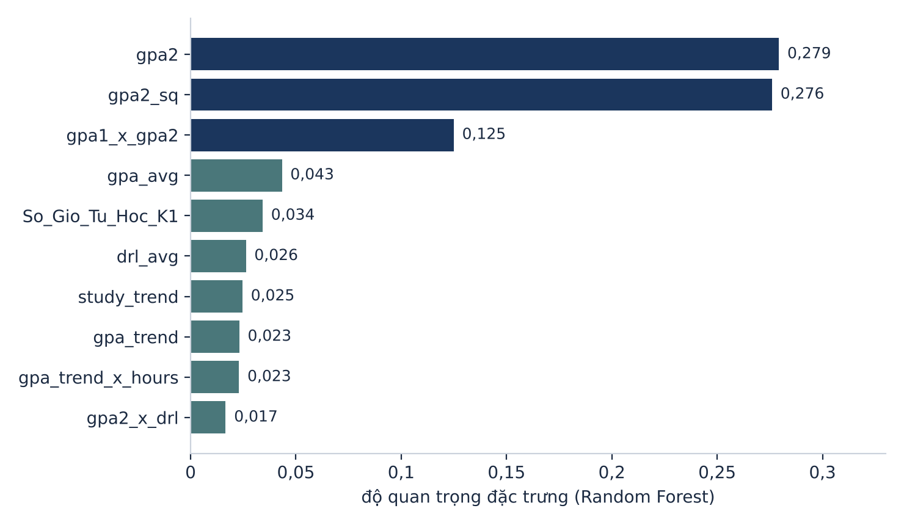
9 · SO SÁNH
Ba biến điểm GPA chiếm 68,0% độ quan trọng trong Random Forest
0,279 +0,276 + 0,125 = 0,680 cho gpa2, gpa2², gpa1×gpa2.
Cùng nhóm biến có trọng số lớn nhất trong Linear Regression (slide 11).
Lưu ý: độ quan trọng theo giảm tạp chất bị chia giữa các biến tương quan (ρ = 0,95); nên đọc theo nhóm.
Nguồn: reports/model_training_results.md (Random Forest đã huấn luyện, không chạy lại).
Dự đoán GPA kỳ 3 bằng Linear Regression · HUFLIT · Học máy
19
Notes:
Random Forest xếp gpa2, gpa2 bình phương và tích gpa1 nhân gpa2 ở ba vị trí đầu, tổng độ quan trọng 0,680. Điều này nhất quán với trọng số lớn của Linear Regression và với ý tưởng quán tính học tập: điểm các kỳ trước dự báo điểm kỳ sau. Lưu ý: văn bản trong báo cáo ghi 73,5% cho nhóm ba biến này, còn bảng kết quả đã lưu cho 68,0%; slide dùng con số trong bảng. Độ quan trọng bị chia giữa các biến tương quan cao nên nên đọc theo nhóm. Hỏi: biến giờ tự học có quan trọng không? Trong mô hình này đóng góp nhỏ, dưới 0,04 mỗi biến.

Slide 20
10 · BỔ TRỢ
Leave/Active: test có 9 sinh viên Leave, mô hình bắt được 1 – 3 người
Gradient Boosting (Accuracy cao nhất), tính từ ma trận nhầm lẫn
Mô hình (test, n = 300) | TP | FP | FN | TN | Accuracy | Precision | Recall | F1 | AUC-ROC
Logistic Regression | 3 | 95 | 6 | 196 | 0,6633 | 0,0306 | 0,3333 | 0,0561 | 0,4773
Random Forest | 2 | 57 | 7 | 234 | 0,7867 | 0,0339 | 0,2222 | 0,0588 | 0,5178
Gradient Boosting | 2 | 2 | 7 | 289 | 0,9700 | 0,5000 | 0,2222 | 0,3077 | 0,5514
KNN | 1 | 39 | 8 | 252 | 0,8433 | 0,0250 | 0,1111 | 0,0408 | 0,5153
SVM | 1 | 12 | 8 | 279 | 0,9333 | 0,0769 | 0,1111 | 0,0909 | 0,4576
XGBoost | 2 | 17 | 7 | 274 | 0,9200 | 0,1053 | 0,2222 | 0,1429 | 0,5292
Đọc kết quả: dự đoán toàn 'Active' đã có Accuracy = 291/300 = 0,97, bằng Gradient Boosting. AUC-ROC từ 0,46 đến 0,55, quanh mức ngẫu nhiên 0,5: mô hình chưa phát hiện Leave đáng tin cậy.
TP, FP, FN, TN suy ra từ Recall × 9, Precision và Accuracy trong bảng đã lưu; tổng Accuracy khớp bảng cho cả 6 mô hình.
Dự đoán GPA kỳ 3 bằng Linear Regression · HUFLIT · Học máy
20
Notes:
Bài toán phụ này rất mất cân bằng: tập test có 300 sinh viên nhưng chỉ 9 người Leave. Từ Recall, Precision và Accuracy của bảng kết quả, ta suy ra ma trận nhầm lẫn: Gradient Boosting có 2 dương tính thật, 2 dương tính giả, 7 âm tính giả và 289 âm tính thật. Accuracy 0,9700 chỉ bằng tỉ lệ Active 0,97, tức không hơn dự đoán toàn Active. AUC-ROC quanh 0,5. Kết luận trung thực: đây là khảo sát bổ trợ, chưa đủ dùng cảnh báo sớm. Lưu ý: báo cáo có đoạn văn ghi Precision 1,0 và F1 0,3333 cho Gradient Boosting; số liệu trong bảng, và slide này, là Precision 0,5 và F1 0,3077. Hỏi: có cách cải thiện? Thêm dữ liệu Leave thật và dùng ngưỡng theo Recall.

Slide 21
11 · ĐỐI SOÁT
Đối soát 291 SV: 269 đúng (92,4%); bỏ ĐRL K3 chỉ còn 65,3%
Mã SV | GPA1 | GPA2 | GPA3 thực | GPA3 dự đoán | ĐRL K3 | Xếp loại thực | Xếp loại dự đoán | Kết quả
595 | 3,35 | 3,26 | 3,07 | 3,30 | 73 | Khá | Khá | ĐÚNG
266 | 3,58 | 3,61 | 3,32 | 3,59 | 59 | Trung bình | Trung bình | ĐÚNG
400 | 3,52 | 3,41 | 3,74 | 3,44 | 85 | Giỏi | Giỏi | ĐÚNG
509 | 3,55 | 3,71 | 3,64 | 3,67 | 81 | Giỏi | Giỏi | ĐÚNG
35 | 3,94 | 3,72 | 3,78 | 3,67 | 93 | Xuất sắc | Xuất sắc | ĐÚNG
935 | 3,75 | 3,72 | 3,63 | 3,68 | 81 | Giỏi | Giỏi | ĐÚNG
809 | 3,64 | 3,49 | 3,69 | 3,47 | 90 | Xuất sắc | Giỏi | LỆCH
498 | 3,67 | 4,00 | 3,89 | 3,83 | 71 | Khá | Khá | ĐÚNG
269/291 = 92,4%
22 sinh viên lệch, cả 22 đều lệch 1 bậc.
|Δ GPA| TB = 0,1738.
Cẩn trọng khi diễn giải: chỉ xét ngưỡng GPA (không ĐRL) thì đúng 190/291 = 65,3%. ĐRL K3 là giá trị thực, dùng chung cho nhãn thật và nhãn dự đoán, và đổi hạng của 202/291 sinh viên.
Cột dự đoán trong bảng này do Ridge (α = 5) tạo ra: khớp 291/291 giá trị; OLS chỉ khớp 73/291 sau khi làm tròn 2 chữ số.
Nguồn: artifacts/predictions/bang_so_sanh_du_doan.csv; 8 dòng đầu. Quy tắc xếp loại: ngưỡng GPA 3,6 / 3,2 / 2,5 / 2,0, hạ bậc theo ĐRL.
Dự đoán GPA kỳ 3 bằng Linear Regression · HUFLIT · Học máy
21
Notes:
Bảng đối soát có 291 sinh viên test, 269 dòng đúng, tức 92,4%, và 22 dòng lệch, tất cả lệch đúng một bậc. Có ba điều cần nói rõ khi bị hỏi. Một: cột dự đoán GPA trong bảng do Ridge tạo ra chứ không phải OLS, khớp 291 trên 291 giá trị. Hai: xếp loại được tính bằng quy tắc từ GPA và điểm rèn luyện kỳ 3 thực tế, nên không phải một bộ phân loại học riêng. Ba: nếu chỉ xét GPA, tỉ lệ đúng là 65,3%; phần chênh đến từ ĐRL K3 dùng chung cho cả nhãn thật và nhãn dự đoán. Vì vậy 92,4% là độ khớp của quy tắc xếp loại, không phải độ chính xác dự báo thuần từ dữ liệu K1 và K2.

Slide 22
12 · HẠN CHẾ
Giới hạn của kết quả, tính bằng số
Kết quả đúng với bộ dữ liệu này; chưa đủ để khẳng định cho sinh viên thật.
90%
72%
± 0,12
15/23
16,9%
dữ liệu là mẫu sinh tổng hợp (900 / 1.000)
phương sai gpa3 chưa được mô hình giải thích (1 − R²)
nửa bề rộng khoảng tin cậy 95% của R² test
hạng của ma trận thiết kế: 8 biến phụ thuộc tuyến tính
tổng bình phương sai số do 7 sinh viên có gpa2 = 0
Ngoài ra: chỉ 9 sinh viên Leave trong tập test của bài toán phân loại; mọi đối soát xếp loại dùng ĐRL K3 thực.
Dự đoán GPA kỳ 3 bằng Linear Regression · HUFLIT · Học máy
22
Notes:
Năm con số giới hạn. Chín mươi phần trăm dữ liệu là dữ liệu sinh tổng hợp, nên chưa chắc phản ánh sinh viên thật. R² 0,2817 nghĩa là 72% phương sai chưa được giải thích. Khoảng tin cậy của R² rộng ±0,12. Ma trận thiết kế chỉ có hạng 15 trên 23. Và 7 sinh viên có gpa2 bằng 0 gây 16,9% tổng bình phương sai số. Nên nói trước các giới hạn này thay vì để hội đồng tự tìm ra.

Slide 23
13 · KẾT LUẬN
Kết luận bằng số
0,2817
R² test của OLS; MAE 0,173 điểm, MAPE 4,97%
0,2486
R² test của GD tự cài đặt; chênh 0,0331 nằm trong nhiễu, do cond ≈ 10.652
269/291
xếp loại học lực khớp bảng đối soát (92,4%), phụ thuộc ĐRL K3
−0,0141
MAE khi dùng 23 biến thay vì 11 biến gốc, hướng đúng, chưa vượt nhiễu
Hướng tiếp theo: dữ liệu thật nhiều khóa; bỏ 8 biến phụ thuộc hoặc dùng Ridge; xử lý riêng sinh viên vừa bảo lưu.
Dự đoán GPA kỳ 3 bằng Linear Regression · HUFLIT · Học máy
23
Notes:
Bốn con số cần nhớ. R² test 0,2817 và MAE 0,173 điểm cho OLS. Gradient Descent tự cài đặt đạt 0,2486, thua OLS 0,0331 nhưng nằm trong nhiễu và có nguyên nhân tính được là điều kiện xấu của bài toán. Độ khớp xếp loại 269 trên 291 là kết quả của quy tắc có dùng ĐRL K3. Thêm biến phái sinh giảm MAE 0,0141. Hướng tiếp theo xuất phát từ các giới hạn đã đo: dữ liệu thật, loại biến phụ thuộc tuyến tính hoặc dùng điều chuẩn Ridge, và xử lý riêng nhóm sinh viên vừa bảo lưu.

Slide 24
PHỤ LỤC
Backup 1 · Toàn bộ 23 trọng số: OLS và GD (đã chuẩn hóa)
Biến | w OLS | w GD
gpa1_x_gpa2 | −0,5355 | −0,0605
gpa2_sq | +0,4165 | +0,2255
gpa1 | +0,1490 | +0,0673
gpa_avg | +0,1114 | −0,0310
gpa2 | +0,0717 | −0,0610
So_Lan_Tham_Gia_HD_K1 | −0,0580 | −0,0618
So_Lan_Tham_Gia_HD_K2 | +0,0574 | +0,0815
drl_trend | −0,0401 | −0,0548
gpa_trend_x_hours | −0,0379 | +0,0879
Diem_Ren_Luyen_K2 | −0,0375 | −0,0719
gpa2_x_drl | +0,0273 | +0,0835
Diem_Ren_Luyen_K1 | +0,0174 | −0,0007
Biến | w OLS | w GD
drl_avg | −0,0172 | −0,0549
gpa_trend | +0,0157 | −0,0880
So_Gio_Tu_Hoc_K2 | +0,0080 | +0,0040
study_trend | +0,0068 | +0,0034
study_hours_avg | +0,0058 | +0,0029
Tin_Chi_K2 | −0,0044 | −0,0064
Tin_Chi_K1 | +0,0036 | +0,0048
Tin_Chi_K3 | −0,0032 | −0,0040
credits_total_k12 | −0,0014 | −0,0022
So_Gio_Tu_Hoc_K1 | +0,0014 | +0,0007
activity_total | +0,0003 | +0,0148
Sắp theo |w OLS|. Hệ số chặn: OLS 3,5733, GD 3,5733.
Dự đoán GPA kỳ 3 bằng Linear Regression · HUFLIT · Học máy
24
Notes:
Bảng đầy đủ để trả lời câu hỏi về từng biến. Nhắc lại: do đa cộng tuyến, nên đọc theo nhóm biến, không đọc từng trọng số riêng lẻ.

Slide 25
PHỤ LỤC
Backup 2 · Lưới siêu tham số trong mã nguồn và giá trị được chọn
Mô hình | Lưới tìm kiếm (scripts/train_models.py) | Giá trị chọn
Ridge | alpha ∈ {0,001; 0,01; 0,05; 0,1; 0,5; 1; 5; 10; 50; 100} | alpha = 5
Lasso | alpha ∈ {0,0001; 0,0005; 0,001; 0,005; 0,01; 0,05; 0,1} | alpha = 0,001
ElasticNet | alpha ∈ {0,001; 0,01; 0,1}, l1_ratio ∈ {0,1; 0,3; 0,5; 0,7; 0,9} | alpha = 0,001; l1_ratio = 0,9
SVR | C ∈ {0,1; 0,5; 1; 5; 10}, epsilon ∈ {0,01; 0,05; 0,1; 0,2}, kernel rbf | C = 0,1; epsilon = 0,1
Decision Tree | max_depth 3–8, min_samples_split {5; 10; 15; 20}, min_samples_leaf {3; 5; 8; 10} | (không chạy lại)
Random Forest | n_estimators {200; 300; 500}, max_depth 4–8, min_samples_leaf {2; 3; 5; 8} | (không chạy lại)
Gradient Boosting | n_estimators {200; 300; 500}, max_depth {3; 4; 5}, learning_rate {0,01; 0,03; 0,05; 0,1}, subsample {0,8; 1} | (không chạy lại)
XGBoost | n_estimators {200; 300; 500}, max_depth 3–6, learning_rate {0,01; 0,05; 0,1}, subsample và colsample_bytree {0,8; 1} | (không chạy lại)
Tất cả dùng KFold 5 lần, shuffle, random_state = 42, tiêu chí R². Mô hình tuyến tính và SVR chạy trên dữ liệu đã chuẩn hóa; cây và ensemble chạy trên dữ liệu gốc. Linear Regression không có siêu tham số.
Giá trị chọn của Ridge, Lasso, ElasticNet, SVR lấy từ lần chạy lại; lưới lấy từ mã nguồn.
Dự đoán GPA kỳ 3 bằng Linear Regression · HUFLIT · Học máy
25
Notes:
Slide dự phòng cho câu hỏi về siêu tham số. Lưới ở đây lấy trực tiếp từ mã nguồn huấn luyện, nên có thể khác với bảng tóm tắt trong báo cáo; cần thống nhất hai nơi trước khi bảo vệ.

Slide 26
PHỤ LỤC
Backup 3 · Tái lập kết quả
Cách chạy: python -m scripts.train_models (huấn luyện toàn bộ và ghi bảng kết quả, hình, bảng đối soát).
Hạt giống: random_state = 42 cho chia train/test, KFold 5 lần và các mô hình ngẫu nhiên.
Đã chạy lại phần tuyến tính: LR, GD, Ridge, Lasso, ElasticNet, SVR khớp Bảng 5-1 đến 4 chữ số thập phân; cây và ensemble lấy từ bảng đã lưu.
Đã kiểm tra thêm: 269/291 dòng đối soát tính lại đúng; ma trận nhầm lẫn Leave/Active suy ra khớp Accuracy cả 6 mô hình.
Con số bổ sung (khoảng tin cậy bootstrap, mô hình mốc 11 biến, hạng ma trận) do nhóm tính thêm từ cùng dữ liệu, không có trong báo cáo gốc.
Dự đoán GPA kỳ 3 bằng Linear Regression · HUFLIT · Học máy
26
Notes:
Trang này dành cho câu hỏi về tái lập. Mọi con số tuyến tính được tính lại từ dữ liệu bằng cùng quy trình; các con số bổ sung được đánh dấu rõ là tính thêm.

